Slide 1

管理理论和工具
此次培训的目的：
1、掌握基本的管理理论和工具的作用？
2、管理理论和工具的具体体现和类别？
3、如何建立共同的思维平台和沟通平台？
4、正确的思考问题是一项很难的工作吗？
5、我们在团队建设和思考问题时有什么不足？
6、如何塑造良好的团队和提炼实务的思考工具？
咨询培训师：张良波
www.manaren.com 海量资料免费下载

Slide 2
企业层次论
层 级 | 初始级 原始级 | 重复级 基础级 | 定义级 规范级 | 定量级 系统级 | 优化级 标杆式
管 理 特 征 | 1、作坊式管理 2、没有成型的组织 3、老板领导一切 4、强制忠诚，对抗性沟通 | 1、有基本组织，形如虚设 2、有初步流程，大量错误 3、有很少制度，基本无效 | 1、组织架构基本完整，职能和流程重叠现象严重 2、管理体系业已成型，可执行性差 3、传统职能基本具备，缺乏创新 4、人力资源系统缺乏规范 | 1、有良好的管理系统， 但执行力和沟通不够 2、有良好的目标管理，但无系统的检核和监督 3、企业文化成型，但凝聚力不够 | 1、有良好的管理模式和系统 2、有切实可行的目标管理和KPI管理 3、良好的企业文化
服务 思 路 | 突破 建立管理系统 重点是规范， 而非精细 | 突破 建立管理系统 重点是规范， 而非精细 | 保养 规范管理系统 重点是流程， 而非局部 | 疗伤 精细化管理系统，重点是局部KPI，而非系统 | 突破 重塑企业发展战略和精细化局部，，重点是战略分析和精细化模块，而非改善

Slide 3
管理方法和工具
需要用到的知识和分析工具
1、分析的思路：是什么——为什么——怎么做
2、分析的工具：脑图、鱼骨图、系统展开图、树图
3、分析的方法：5W2H+28问+5个WHY
4、重点因素的界定：ABC分析法（层别图）
5、改善计划的制订：最佳路线分析法（CPM）
6、改善行动的实施：管理循环法（PDCA）

Slide 4

管理方法和工具
一、分析的思路：
是什么——为什么——怎么做
1、是什么——明确要达到的目标
2、为什么——明确目标达成的必要性
3、怎么做——整合资源，制订切实可行解决方案

Slide 5
结构图分析法
假设为基础
自我为导向
我们服务的切入点是什么
客户的现状是什么
我们提供什么样的服务
客户的需求是什么
我们的打击点是什么
客户最感兴趣的是什么
我们服务项目是否合理
客户需求的绩效是什么
我们服务的保障是什么
客户为什么对我们有信心
事实为基础
客户为导向

Slide 6
管理方法和工具
二、分析的工具
脑 图——确定达成目标，列出支持要素和项目
鱼 骨 图——确定不良现象，根据既定要素分析原因
系统展开图——确定最终目标，预先分析可能存在不良
树 图——将问题层层分解，找出最根本的原因
改善是很简单的——仅仅是用正确的分析工具和思维模式，再努力的想一想，一定会有更好的解决办法！

Slide 7
管理方法和工具
脑图——列出达成目标的项目，层层分解，易于确定系统要素
培训内容
标准制订
选人准确
文件管理
系统培训
培训时间
标准正确
人员素质高
品质优良
岗位职
责清晰
组织结构
规范清晰
品管组织
职能合理
流程规范
制度健全
品管职能
界定明确

Slide 8
脑图分析——知识库分析
标准数据
企业数据
政策
知识
实践经验
专业技术
商业流程
意见
技巧技能

Slide 9

管理方法和工具
脑图的作用和运用范围
A、应用范围：
1、明确工作目的，制订工作计划时
2、需要快速寻找决定因素时
3、需要明确因素的层次和相关联系时
4、不明确影响和限制因素时
B、作用：
1、使思路更为开阔
2、寻找原因更及时
3、层层深入，寻找到更深层的因素

Slide 10
管理方法和工具
鱼骨图——确定不良现象，根据既定要素分析原因
机
人
层层细分，找
到根本原因 ！
产
品
尺
寸
变
异
机
人
材
质
硬
度
太
软
环
法
材
环
法
材

Slide 11
企业战略五要素分析法
公司远景
目标与目的
资源
业务
结构、体制与过程
资源
业务
公司远景
目标与目的
结构 体制 过程
公司优势

Slide 12
麦肯锡7-S架构
结构
战略
系统
硬件：战略
结构
系统
软件：作风
人员
技能
文化
共同
价值观
技能
作风
人员

Slide 13
市场细分分析
狭义： 最高或最好定义为: *****
IT产业大致分类 技术要求 资金要求 发展前景
IT产品制造领域
计算机及外设开发与制造
*** *** ***
软件开发与制造
***** *** *****
通信与信息系统集成
***** ***** *****
数字电器与信息家电等
**** **** ****
IT信息流通领域
智能化小区及宽带接入
*** *** ***
电子商务服务
*** **** ***
互连网服务
**** ***** ****
电信传输服务等
*** ***** ***
IT产品流通领域
各级代理商
* * *
电子商场及超市
** * * * * *
专卖店
* * * *

Slide 14
市场机会与企业实力的平衡分析
1000
最佳区域
（完全匹配）
700
比较好区域
（基本匹配）
市场机会大小
比较差区域
（基本不匹配）
400
非常差区域
（完全不匹配）
0
1000
700
400
0
本企业实力

Slide 15
PESTEL（大环境）分析
P
P（政治）：
E（经济）：
S（社会）：
T（科技）：
E（环保）：
L（法律）：
E
L
某个
行业
E
S
T

Slide 16
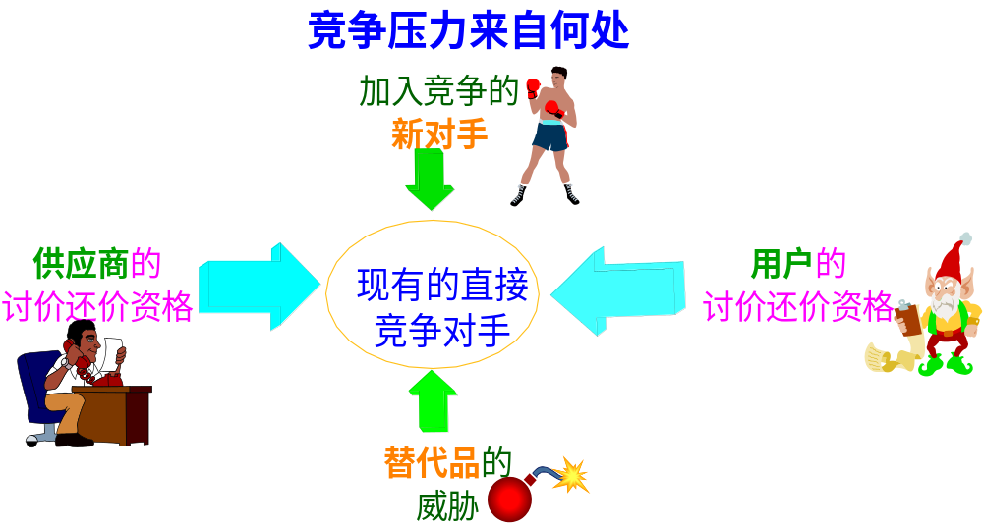
波特竞争五要素

Slide 17
内外部16个战略分析
企业诊断和分析的标准要素
（内外部16个战略）
A、内部8战略：
1、企业文化 2、决策系统
3、人力资源 4、产品能力
5、技术能力 6、组织机能
7、流程制度 8、硬件资源
B、外部8战略：
1、资本运作 2、营销系统
3、广宣策略 4、客户满意
5、信息系统 6、战略同盟
7、特殊资源 8、国际能力
硬件资源
流程制度
组织机能
技术能力
产品能力
人力资源
决策系统
企业
文化
良好的公司
国际能力
特殊资源
战略同盟
信息收集
客户满意
广宣策略
营销系统
资本运作

Slide 18
营销系统的鱼骨头分析
产品
渠道
价格
推广
销
售
困
境
分
析
资金
成本
策略
品牌

Slide 19
市场导向的目标管理系统
量化│公司业务战略模型
领 导
形象
●规模
●稳定性
●认知
雇员满意
义务承诺
绩效管理
新业务
创新支持
知识
●服务技能
●分析
●产品
产品价值
●速度
●准确系数
收入增长
消费者
满意
客户服务
团队合作
循环时间
●投标
●信用信息
●报告
●搜集
●现金应用
关系管理
●反应速度
●灵活性
留住客户
技术
适时数据库
报告准确性
净收入
增长
供应商绩效
●信用情况
●集中代理
生产效率
与人有关
与组织有关
与财务有关
与供应商有关
与消费者有关

Slide 20
标杆分析法
不同行业
客户现状
同行业
全世界

Slide 21
标杆分析法+内外部16个战略
客户 要素 | 标杆企业 |  | 客户公司 |  | 改善思路
 | 成功现状 | 成功战术 | 现状分析 | 资源优势 | 强度分析 | 难度分析 | 重点排序
企业文化
决策系统
人力资源
产品能力
技术能力
组织机能
流程制度
硬件资源
资本运作
营销系统
广宣策略
客户满意
信息系统
战略同盟
特殊资源
国际能力

Slide 22
系统展开图—
确定最终目标，预先分析可能存在不良
提高纱
线强度
更改原材料
线条加粗
提高
布料
缝合
强度
提高布
料强度
更改原材料
加 厚
缩小针距
使用测试板
调整针距

Slide 23
树图+距阵强度分析
——将问题层层分解，找出最根本的原因
问题点
目 的
粗象
原因
大
原
因
大
原
因
大
原
因
大
原
因
大
原
因
大
原
因
细部
原因
小
原
因
小
原
因
。。。。。。。。。
小
原
因
小
原
因
改善策略

Slide 24

企业现状分析和诊断流程
企业病症改善的基本方法
流程重组分析——牛皮纸法
1、将公司现有的工作流程在一张巨大的纸上用流程图的方式按运作顺序描绘出来
2、再根据检查出来的错误和不良现象分析流程中重复、错误、遗漏的环节，用三色笔法进行详细的分析
3、采用合并、删除、重组、简化的方法对流程进行重新再设计、调整和优化
4、从流程的及时再造来适应外部环境的变化，从而预防不良病症的产生！

Slide 25
对比流程分析——企業流程改造(BPR)
決策層
指 揮
回 報
X部門
Y部門
Z部門
橫向協調
企業流程改造(BPR)
X1次部門
X2次部門
Z1次部門
Z2次部門
橫向協調
工作機能整合架構
整合後工作流程
X11小組
X12小組
X13小組
X21小組
X22小組
Z11小組
Z12小組
現有組織結構
A部門
B部門
現況調查
縱向指揮回報體系
橫向溝通協調介面
各層級組織任務職掌
A1次部門
A2次部門
B1次部門
B2部門
B3部門
相對現有組織結構之任務、工作、流程
A11小組
A12小組
A21小組
A22小組
B21小組
B22小組
B23小組
BPR之後依工作機能及流程調整之組織結構

Slide 26
对比流程分析——企業流程改造(BPR)
全企業
W作業
X作業
Z作業
合理化、精簡化
‧‧縱向作業流程
‧‧橫向作業介面
W1作業
W2作業
W3作業
X1作業
X2作業
Z1作業
Z2作業
Z3作業
W11
W12
W13
W21
W22
W31
W32
X11
X12
X13
X21
X22
Z11
Z12
Z21
Z22
Z31
Z32
Zij:作業項下之工作內容
A11
B12
原業務、作業、工作項目精簡、合併、增加、修訂及整合
全企業之各項業務作業結構
現況調查
X21
W12
W11
W22
W21
Z12
全企業之整合作業流程
W13
W12
W13
W22
W1
W2
配合全企業整合之流程之標準作業規範、資料處理規範
X業務現況
W業務現況
Z業務現況
整合後之業務作業結構
作業現況彙整
整合之作業程序標準化

Slide 27
由下而上之企業流程改造(Bottom up BPR)
SOP
DP
全企業組織結構
全企業整合流程
全企業經營
決策層
調整
定案
持續調整之業務
整合流程與組織
X部門
Z部門
企業組織
結構
比對
調整
X業務
W業務
Z業務
X1次部門
X2次部門
Z1次部門
Z2次部門
時續調整之工作
機能架構、流程
任務
職掌
比對
調整
X1作業
X2作業
Z1作業
Z2作業
X11小組
X12小組
X13小組
X21小組
X22小組
Z11小組
Z12小組
實 施
彙整之作業流程
X11工作
X12工作
X13工作
X21工作
X22工作
Z11工作
Z12工作
Xij Yij
各項工作內容、資料處理
工作間介面、工作流程
Bottom up BPR
企業業務作業結構
企業組織結構

Slide 28
相关强度分析对比
图例： 强相关 弱相关
 | 1 | 2 | 3 | 4 | 5 | 6 | 7 | 8 | 9 | 10 | 11 | 12
1、无明确的企业目标及发展方向
2、管理人员综合素质低
3、人才缺乏
4、中层人员与外界接触少
5、产品质量不稳定
6、沟通渠道不畅
7、部门间缺乏了解合作
8、新进人员归属感不强
9、绩效考核没真正落实
10、员工打工心态较严重
11、产品上档次有困难
12、管理机制不健全

Slide 29
5W2H+28问+5个WHY
1、5W2H：WHO（何人）、WHEN（何时）、WHERE（何地）、WHY（为何）、WHAT（何事）、HOW TO DO（如何做）、
HOW MUCH（花费多少）
2、28问：5W2HX4个问题=28问
3、5个为什么：在分析出的原因后，层层深入问5次为什么，从而揭开问题的本质和追查最源头的不良原因

Slide 30
5W2H+28问
5W2H+28问 | 1层次 | 2层次 | 3层次 | 4层次 | 结论
WHO | 是谁 | 为什么是他 | 有更合适的人吗 | 为什么是更合适的人 | 定人
WHEN | 什么时候 | 为什么在这个时候 | 有更合适的时间吗 | 为什么是更合适的时间 | 定时
WHERE | 什么地点 | 为什么在这个地点 | 有更合适的地点吗 | 为什么是更合适的地点 | 定位
WHY | 什么原因 | 为什么是这个原因 | 有更合适的理由吗 | 为什么是更合适的理由 | 定原因
WHAT | 什么事情 | 为什么做这个事情 | 有更合适的事情吗 | 为什么是更合适的事情 | 定事
HOW | 如何去做 | 为什么采用这个方法 | 有更合适的方法吗 | 为什么有更合适的方法 | 定方法
HOW MUCH | 花费多少 | 为什么要这些花费 | 有更合理的花费吗 | 为什么是更合理的花费 | 定耗费

Slide 31

5个WHY（为什么）深度战术分析
不良现象
地上有一滩油
第1为什么
清洁工未及时清扫
第2为什么
油封密封阀破损
第3为什么
密封阀质量差
第4为什么
采购人员注重成本
第5为什么
考核制度不合理

Slide 32
ABC分析法（层别图）
序号 | 不良 项目 | 不良数 量 | 不良率 | 累积 不良率
1 | A | 130 | 66.7% | 66.7%
2 | B | 35 | 17.9% | 84.6%
3 | C | 10 | 5.I% | 89.7%
4 | D | 8 | 4.1% | 93.8%
5 | 其他 | 12 | 6.2% | 100%
合计 |  | 195 | 100%
N=195
200
84.6%
100
150
80
100
60
40
50
20
不良数
A
B
C
D
其他
不良率
层别统计表
项目

Slide 33
最佳路线分析法（CPM）
序号 | 工作项目 | 1 | 2 | 3 | 4 | 5 | 6 | 7 | 8 | 9 | 10 | 11 | 12 | 责任人 | 确认
A | 确定岗位职责
B | 完善作业标准
C | 系统人员培训
D | 建立目标管理体系
B
D
F
A
G
C
E

Slide 34
管理循环法（PDCA）
阶段 | 步骤 | 工具
P （计划） | 1、明确问题点 | 点检表、管制图
 | 2、分析原因 | 鱼骨图、5WHY、脑图
 | 3、找出主要原因 | 系统图、柏拉图、5WHY
 | 4、确定改善计划 | PERT法、CPM、推移图
D（执行） | 5、实施行动方案 | 并行工程、瓶颈分析
C（检查） | 6、确认改善效果 | 质保技术
A （评审） | 7、标准化制订 | IE工具、流程改善法、文档管理
 | 8、识别遗留问题 | 鱼骨图、系统对照分析法

Slide 35
管理循环法（PDCA）
目标
P
D
A
C
现状
PDCA（循环）
PDCA（持续循环）

Slide 36

循环分析法——黑带培训计划
定义
6 Sigma 策略及解决方案
了解 6 Sigma项目
响应变量确认项目
通过过程安排及过程特性化定义过程
发展因果模式
展示技巧
方法
基本技术特点方法
发展衡量系统
测量系统验证
GR&R 方法
Response variable baselining
DOE-assisted measurement capability
第一天
—5日工作坊
计划
分析
怎样为数据分析提供资料
建立运作图表
消除非自然变动性因素
过程能力研究
失败案例及后果分析
数据层次化
假设检测
在月周期内
建立黑带能力
第二天
- 5日工作坊
检讨
执行
第三天
--5日工作坊
改善
多变量图表
Correlation and Regression
Full factorial design
Fractional factorial design
进行3水平策划
提供DOE数据软件
控制
从DOE 转换到 SPC
控制图表
Positrol plan
控制图表消除
防呆错误方法
第四天
--5日工作坊

Slide 37
流程分析法
用户
业务科
计划科
财务科
仓库
供货请求
发票
合同
销售计划
审核
开提货单
开发票
提货单
发票
审核
用户资金
审核
提货单
提货处理

Slide 38
传统的管理模式
部门内以产品种类进行细分；
客户资金专款专用；
组织僵化、缺乏柔性、成本高
机构臃肿，工作效率低下；
不重视顾客满意度；2天 - 10分钟
客户
业务科
通过订货会等途径与客户签订供货合同；
根据合同编制销售计划，并向用户开出提货单；
接到客户提货单时，根据用户资金情况审核提货单；
提货单加盖财务审核章后，去仓库提货；
根据仓库的提货反馈开出发票，并送交财务科；
审核发票，加盖财务审核章交给用户，同时入帐。
计划科
财务科
仓库
计划科
财务科
无人对整个流程负责；
各环节推诿责任
客户

Slide 39

分析现有流程运营
1) 工作效率低下，订单完成周期长
2) 无人监察全过程，无人对全过程负责
3) 组织僵化、缺乏柔性
4) 忽视顾客满意度
5) 组织机构臃肿
6) 销售成本高

Slide 40
“战略屋+价值链图”
战略
公
司
文
化
价
值
观
架构
价
值
链
员工表现
公司表现

Slide 41
企业价值链
基础设施
辅助流程
边际利润
人力资源
资本运作
知识管理
原料储运
制造
成品储运
市场营销
售后
服务
边际利润
企业的内部价值链

Slide 42
价值链——信息系统分析
企业目标
企业目标（形象障碍严重时）
企业目标（信息阻塞严重时）
供应商A
形象障碍
业务决策系统
（BAS）
信息阻塞
客户A
供应商B
客户B
图 例
供应管理系
统（SMS）
客户管理系
统（CMS）
■现代企业不能
没有业务决策系
统(BAS)。
■BAS是手段，
不是目的。
■产品、人力、
资金是信息的物
化体现。
信息流：
物流：
制造管理系统
（MMS）
资金流：
价值
利润
人力与信
息交互
资金与信
息交互
人力流：
劳动
成本

Slide 43
数据、信息和知识的关系（金字塔）
知识是智能的产物。
如：加工尺寸的变化与机床加工精度的关系。
如：加工尺寸控制图。
如：一批工件的加工尺寸的测量数据。
信息的应用
知识
信息
组织或结构化
数据

Slide 44
平衡记分卡
财务角度
我们如何看待顾客？
目的 量度（KPIs）
求存
流动资金
我们如何看待股东？
成功
销售增长与应运收入
繁荣
增加市场份额和 ROE
未来
表现卓越
客户/市场角度
内部业务角度
目的 量度（KPIs）
目的 量度（KPIs）
在哪方面优胜
科技能力
新产品
反应性提供
卓越制造
创造
优先供应商
增值+创造价值
生产力
引进新产品
顾客伙伴
竞争名利
学习和创新角度
目的 量度（KPIs）
领先科技
学习制造
我们是否能不断改进
和创造价值？
什么是我们必须卓越的？
专注产品
引进市场时间

Slide 45
经营业绩如何评估
企业年度/季度业绩跟踪
员工(people)
业务(financial)
流程(process)
0
0
0
0
0
-5%
-5%
-5%
-5%
-5%
+5%
+5%
+5%
+5%
+5%
员工满意度
成长率
固定资产回报率
销售额
内部审计
用户(customer)
0
0
0
0
-5%
-5%
-5%
-5%
+5%
+5%
+5%
+5%
员工评估拖延
用户满意度
到货即损率
质量成熟度

Slide 46
波士顿矩阵分析法
?%
发展 | 维持
收获 | 放弃
明星
问题
市场成长率
?%
金牛
瘦狗
0
10X
1.0X
0.1X
相对的市场份额

Slide 47
GE矩阵分析法
业务优势
保持优势 ●快速稳健地投资发展 ●集中精力保持力量 | 投资建立 ●向市场领先者挑战 ●有选择地加强力量 加强薄弱环节 | 有选择发展 ●集中有限力量 ●努力克服缺点 ●如无明显增长就放弃
选择发展 ●在最有吸引力部分重点投资 ●加强竞争力 ●提高生产力加强获利能力 | 选择或设法保持现有收入 ●保护现有计划 ●在获利能力强、风险相对低的部门集中投资 | 有限发展或收缩 ●寻找风险小的发展办法，或者尽量减少投资，合理经营
固守或调整 ●设法保持现有收入 ●集中力量于有吸引力的部门 ●保存防御力量 | 设法保持现有收入 ●在大部分获利部门保持优势 ●给产品线升级 ●尽量降低投资 | 放弃 ●在赚钱机会最小时出售 ●降低固定成本同时避免投资
强
中
弱
高
市场吸引力
中
低
投资/成长
选择/赢利
收获/放弃

Slide 48
BSC距阵分析法
SWOT Matrix（矩阵）
公司能够控制的是内部
Strengths
强处
Weaknesses
内部
S1
S2
S3
W1
W2
W3
外部
PESTEL
和
五力图
Opportunities
机会
Maxi-Maxi
Mini-Maxi
O1
O2
O3
S/O
W/O
Threats
威胁
Maxi-Mini
Mini-Mini
T1
T2
T3
S/T
W/T

Slide 49
SWOT + BSC 组合
将SWOT与BSC连接起来的步骤：
将每个战术在BSC四个方向中的任意一个进行归类
BSC
学习和创新
内部业务流程
客户与市场
财 务
战略
Maxi-Maxi
S/O
Maxi-Mini
S/T
Mini-Maxi
W/O
Mini-Mini
W/T

Slide 50
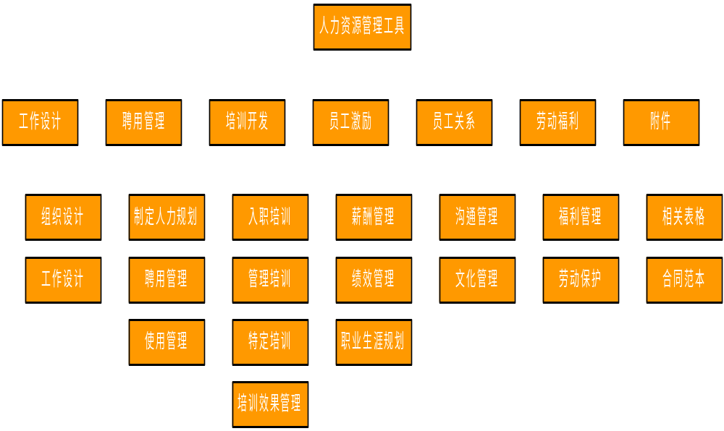
结构图分析案例

Slide 51
趋势图和系统图——知识与知识的产生
知识是一种有组织的经验、价值观、相关信息及洞察力的动态组合，它所构成的框架可以不断地评价和吸收新的经验和信息。在组织机构中，它存在于文档、程序、过程、实践与惯例中。
结果
解释
知识
数据
挖掘
模式
数据
预处理
后数据
数据
选择
目标
数据
数据
集成
表达解释
源
挖掘
准备

Slide 52
企业文化的结构（环形结构图）
物质层
企业名称、标志、商标、纪念品等。
制度层
精神层
企业最高目标、企业哲学、精神、风气、道德、宗旨等。
企业的各种规章制度、流程和企业风俗。

Slide 53

推移对比图
推移对比图——实施6 Sigma
Allied Signal的股价大幅度上升
U
$
8
0
70
6
0
5
0
4
0
3
0
2
0
1
0
0
7
8
9
0
1
1
1
1
2
2
2
2
3
3
3
3
4
4
4
4
5
5
5
5
6
6
6
6
8
8
8
9
9
9
9
9
9
9
9
9
9
9
9
9
9
9
9
9
9
9
9
9
9
9
9
9
9
9
9
9
9
9
9
9
9
9
9
9
9
9
9
9
9
9
9
9
9
9
9
9
9
9
9
9
1
1
1
1
1
1
1
1
1
1
1
1
1
1
1
1
1
1
1
1
1
1
1
1
1
1
1
1
n
n
n
n
n
n
p
c
r
n
p
c
r
n
p
c
r
n
p
c
r
n
p
c
r
n
p
c
a
a
a
a
a
u
e
e
a
u
e
e
a
u
e
e
a
u
e
e
a
u
e
e
a
u
e
e
J
J
J
J
J
J
S
D
M
J
S
D
M
J
S
D
M
J
S
D
M
J
S
D
M
J
S
D
全面优质管理(TQM)
6-Sigma
1996 / 1991: +400% (超过其他“Dow Jones”公司)

Slide 54
闭环分析法
持 续 改 进
顾
客
要
求
顾
客
满
意
管理职责
资源管理
测量分析改进
产品实现
产品
输入
输出

Slide 55

失誤樹分析圖
失誤樹分析圖
頂端事件Ｔ
且
失誤事件Ａ
失誤事件Ｂ
且
或
失誤事件Ｄ
基本
事件Ｃ１
基本
事件Ｃ４
基本
事件Ｃ5
或
基本
事件Ｃ2
基本
事件Ｃ3

Slide 56
产品生命周期分析
引入期
成长期
成熟期
衰退期
增长率
缓慢增长
加速增长
水平
衰退
销售额
低
上升
顶峰
衰退
成本每客户
高
一般
低
低
产品线
很短
增长
多样化
缩减
平均利润率
负
增加
可以很高
衰减
竞争对手
很少
增加
更多但稳定
减少
典型定价方式
成本加成
价格渗透
竞争价格
减价
进入障碍
技术
竞争对手
竞争对手
产量过剩
典型广告方式
产品歧义
和市场细分
认知和教育
市场认知
减少

Slide 57
企业生命周期与管理模式重组主题
阶 段 | 主要问题 | 重组主题 | 运行目标
出现阶段 | 方向 | 战略 | 生存
扩张阶段 | 执行力 | 流程 | 投资回报
成熟阶段 | 敏感性 | 品牌 | 市场地位
防护阶段 | 领导 | 创新机制 | 创新
复杂阶段 | 再造 | 重组 | 新增长点

Slide 58
战略因素均衡性指标分析
随机
计划
政治
理想
现实
文化
环境
直觉

Slide 59
优势/劣势绩效分析检查表（1）
营销能力 | 绩效 |  |  |  |  | 重要性
 | 特强 | 稍强 | 中等 | 稍弱 | 特弱 | 高 | 中 | 低
公司信誉
市场份额
产品质量
定价效果
分销效果
促销效果
销售效果
创新效果
服务质量
地理覆盖区域

Slide 60
优势/劣势绩效分析检查表（2）
财务能力 | 绩效 |  |  |  |  | 重要性
 | 特强 | 稍强 | 中等 | 稍弱 | 特弱 | 高 | 中 | 低
资金成本/来源
现金流量
资金稳定情况
制造能力
设备
规模经济
生产能力
员工心态
按时交货能力
技术和制造工艺

Slide 61
优势/劣势绩效分析检查表（3）
组织能力 | 绩效 |  |  |  |  | 重要性
 | 特强 | 稍强 | 中等 | 稍弱 | 特弱 | 高 | 中 | 低
有远见的领导
经理层心态
创业导向
弹性/适应能力

Slide 62
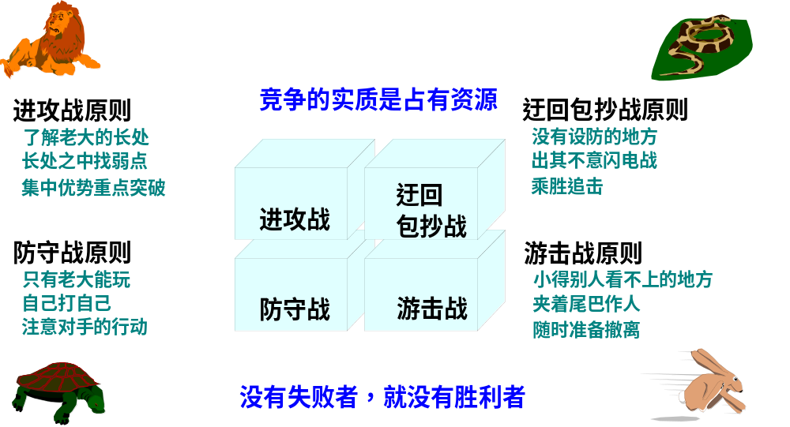
市场竞争与战略战术

Slide 63
产业链原理——完整产品的定义及工具
核心产业
核心产业
核心产业
内容
加权值
得分
外延产品
外延产品
外围产品
核心产品
外围产品
核心产品

Slide 64
四象限系统分析法
对立统一正是世界，故取二对相反词汇便构成，把事物相关的
二双相反词尽可能多选取，那么认识此事物便更全面了。由二
组正反对立的词语来组成四个象限来分析产品，由多组四象限
法多次分析后，就会得出产品的相关分析
以前
宏观
原因
计划
事件
现在
现状
分析
检核
目标
以后
微观
对策
实施

Slide 65
四象限分析法
通过BPR获得
战略优势的
可能性高
可能冒管理风险
风险区
冲击区
高
象限I：力保生存
立即准备
管好风险
高度承诺
象限II：立即行动
快速启动 BPR
在能力上投资
按计划实施
应该尽快
启动BPR
重组
需求
危机区
象限III：三思慎行
关注持续改进
宣教活动
维系区
象限IV：再造优势
创造新范式
关注业务个案
扩展能力应用
低
低
高
形势并不紧迫，
应谨慎考虑方式
准备程度

Slide 66
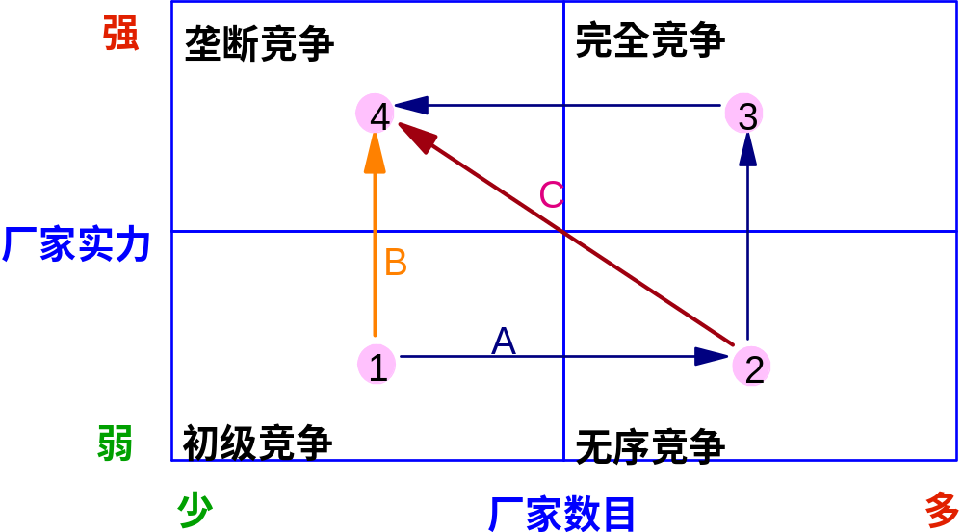
四象限法——竞争状况的演变与影响
进入一个市场之前战略“自律”
1。能否成为垄断竞争者
当中的一员，为什么能？
2。如何实现过河拆桥，
阻止别人加入竞争？
3。谁是最具威胁的潜在
竞争对手？
在无序竞争和完全竞争状态战术“自律”不可行！

Slide 67
区域战略分析
准确
中国咨询业的领导者
其他国内中小咨询公司
对中国的精准认识
罗兰贝格
科尔尼
麦肯锡
埃森哲
波士顿咨询公司
安达信
海外战略兵团
IT 咨询公司
贝恩
一般
一般
卓越
专业的战略咨询能力

Slide 68
管理方法和工具系统图
目 的
有效分析问题
分
析
思
路
分
析
工
具
分
析
方
法
重
点
界
定
制
订
计
划
实
施
过
程
达成
要素
层
别
图
路
径
分
析
管
理
循
环
是
什
么
为
什
么
怎
么
做
脑
图
鱼
骨
图
展
开
图
树
图
5
W
2
H
28
问
5
个
？
应用
工具

Slide 69
传统制造型企业微笑曲线
以“研发”和
“销售”为工作
重心的“哑铃
型”管理模式
高
企业良性发展程度
低
研发
生产
销售
投入研发的力量越大——生产的纠错成本越低——销售的业绩回报越高

Slide 70
如何将市场营销战略转为竞争优势
系统分析
竞争优势
优势取决于能力
企业能力
营销系统
能力取决于资源
企业资源
有形的资产 无形的资产
设备、资金、厂房等 人才、技术、声誉等

Slide 71
从市场营销经典理论（4Ps)来分析均衡绩效
表现
100
Product
产品
50
均衡
0
Promotion
宣传
Place
渠道
营销
4P
表现
100
不均衡
Price
价格
50
0
4P

Slide 72
营销4Ps之——Product（产品）
产品的市场定位
1、该产品将用于••••••
2、也可用于••••••
3、该产品不会用于••••••
4、••••••
外延产品
完整产品概念
麦当劳完整产品概念
核心产品
部分产品外延
？
我们的产品呢？

Slide 73
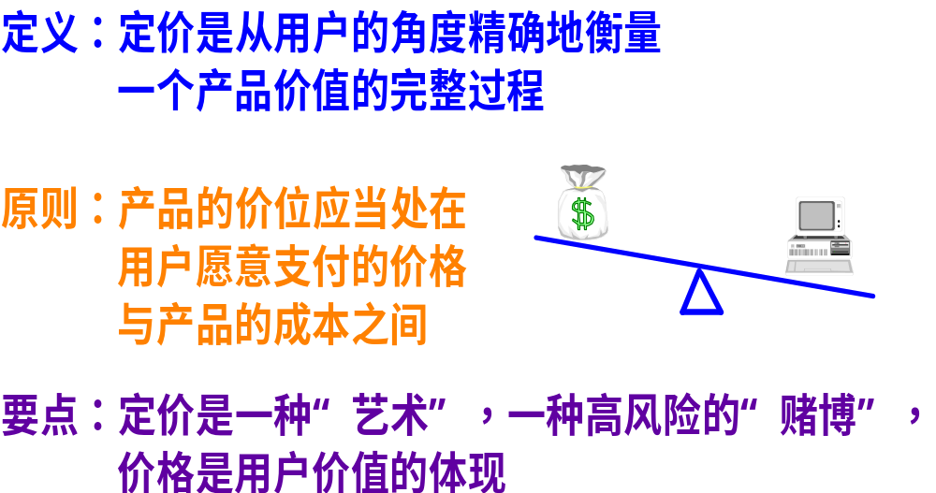
营销4Ps之——Price（价格）

Slide 74
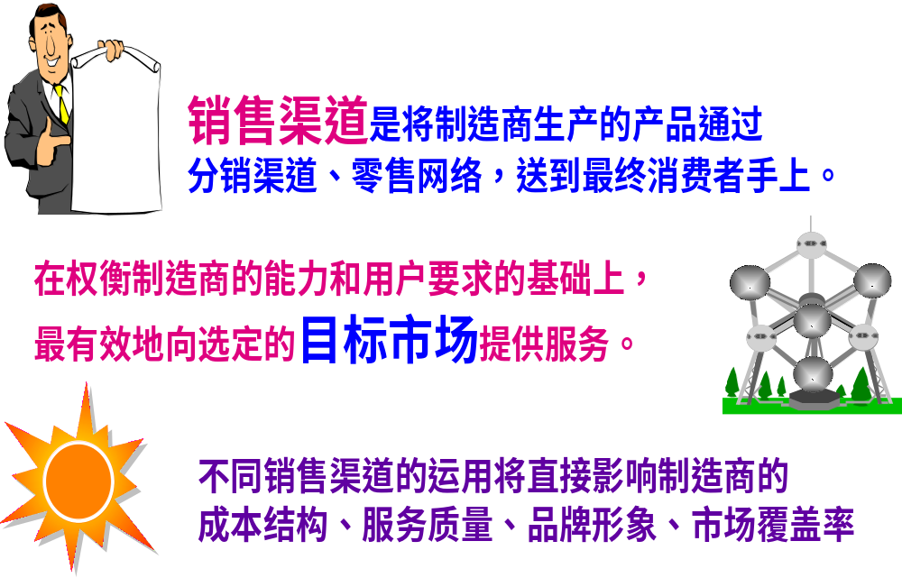
营销4Ps之——Place（渠道）
有效管理渠道的关键是对终端客户的影响力，并非一定要拥有终端
专营体制——似乎无可奈何？
我们做的怎样？

Slide 75

营销4Ps之——Promotion（宣传）
宣传促销的宗旨：为市场营销战略服务，为达成企业销售目标服务，为树立企业形象服务——是系统的计划
我们宣传促销状况

Slide 76
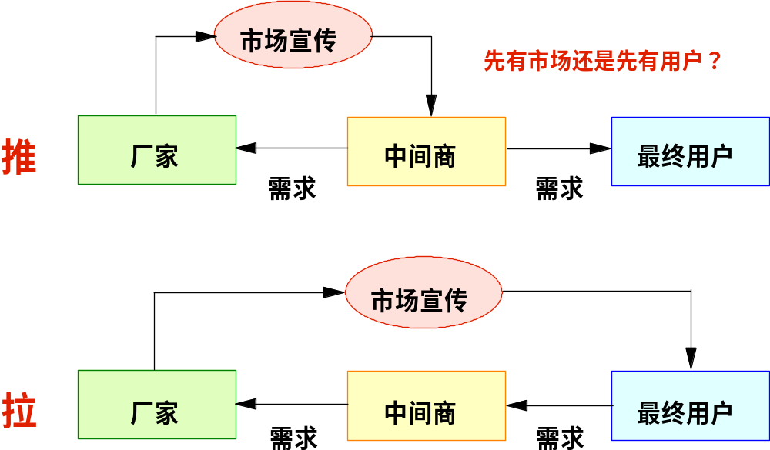
营销4Ps之——Promotion（宣传）
市场宣传的“推”“拉”战术

Slide 77
系统分析——科研开发
纠错成本（¥）
研发投入低趋势图
大
研发投入高趋势图
小
阶段
研发
生产
销售
决策成本越高——纠错成本越低

Slide 78
系统分析——科研开发流程
收集市场信息
确定目标市场
和消费群
竞争对手分析
研发
专业化评审
确定新产品特性
和技术指标
资源配置
试制
试销
定型
改进
消费调查

Slide 79
哑铃型结构的深入阐述
信息中心
“研发”与“营销”的真正市场化是“哑铃式”管理的核心内容
研发
营销
ERP
制造

Slide 80


咨询的意义和概念
咨询，是针对有关的管理问题提供独立的建议和帮助。一般包括确定和考察相关的问题以及或者机会，推荐合适的行动方案，并且为所提出的建议提供帮助。
——管理咨询协会（MCA）

